Slide 1


Algoritmo A*
Equipe: Jackson Bruno,Lucas Vinícius,Vinícius Rafael e Victor Araújo.
Link do github do projeto
https://github.com/nivuciis/PROJETO_ESTRUTURA_DE_DADOS

Slide 2
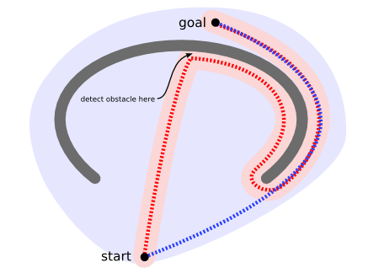
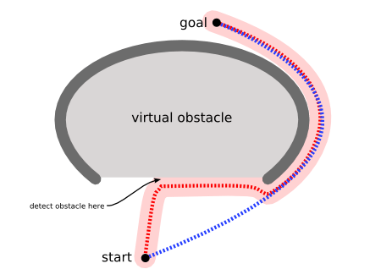
Problema
O movimento para um único objeto parece fácil. Pathfinding é complexo. Por que se preocupar com pathfinding?
Considere a seguinte situação:

Slide 3
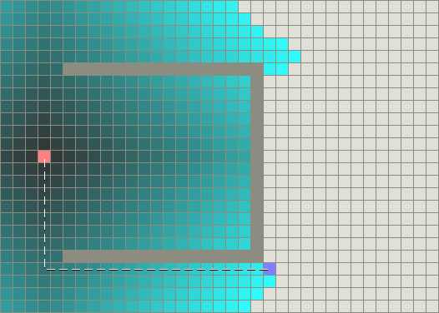
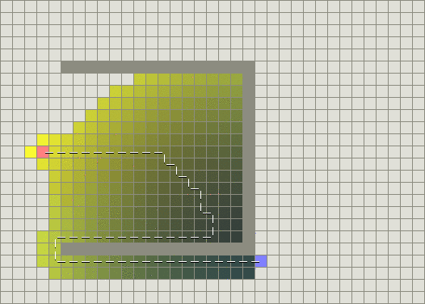
Algoritmo de Dijkstra e Best-First-Search
Não seria bom combinar a melhor das informações?

Slide 4
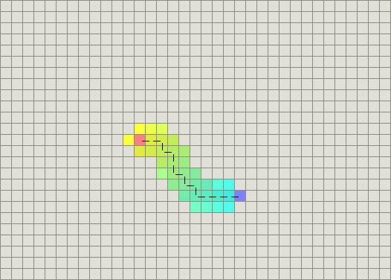
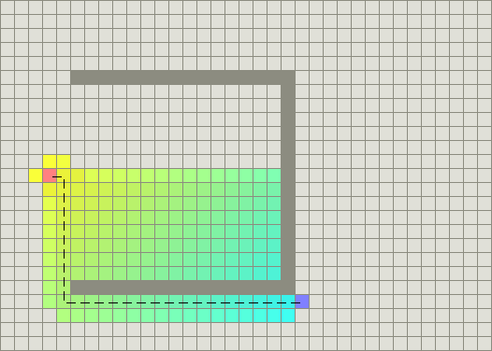
Algoritmo A*
A* é como o Algoritmo de Dijkstra, pois pode ser usado para encontrar um caminho mais curto.
A* é como Best-First-Search, pois pode usar uma heurística para se guiar.

Slide 5
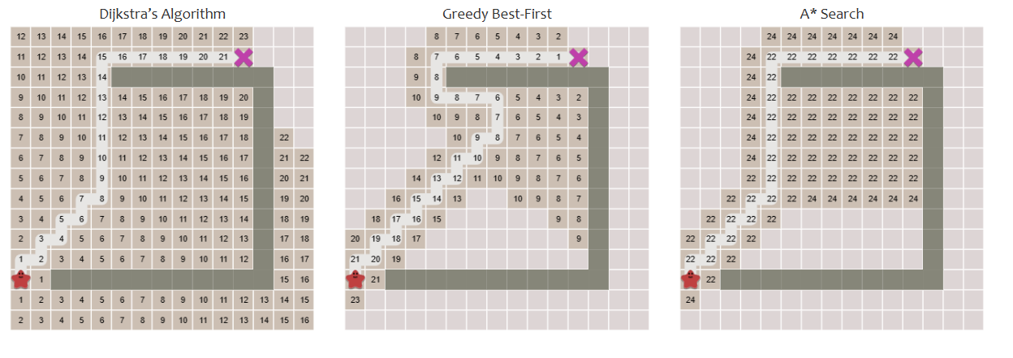

Slide 6
A* ADT
struct ASPath {...}
struct Node {...}
struct VisitedNodes {...}
void SetNodeIsGoal(Node n);
SetNodeEstimatedCost (Node n,float EstimatedCost);

Slide 7
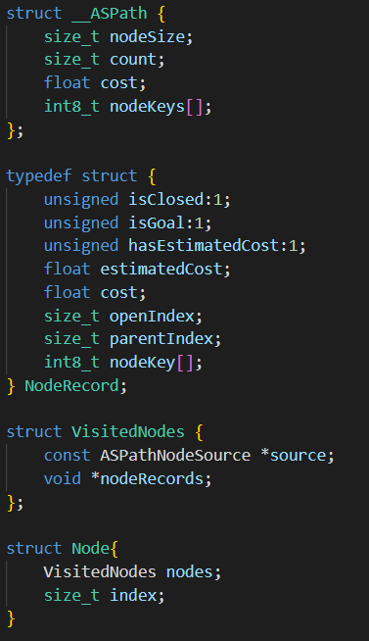
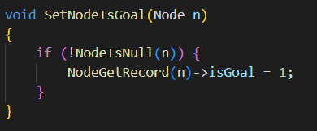
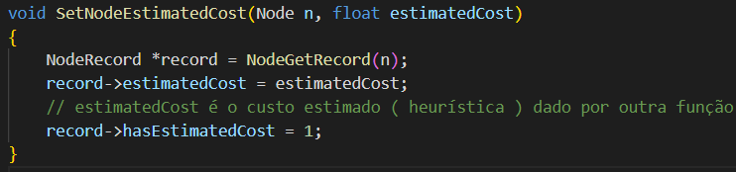
Estruturas / Funções

Slide 8
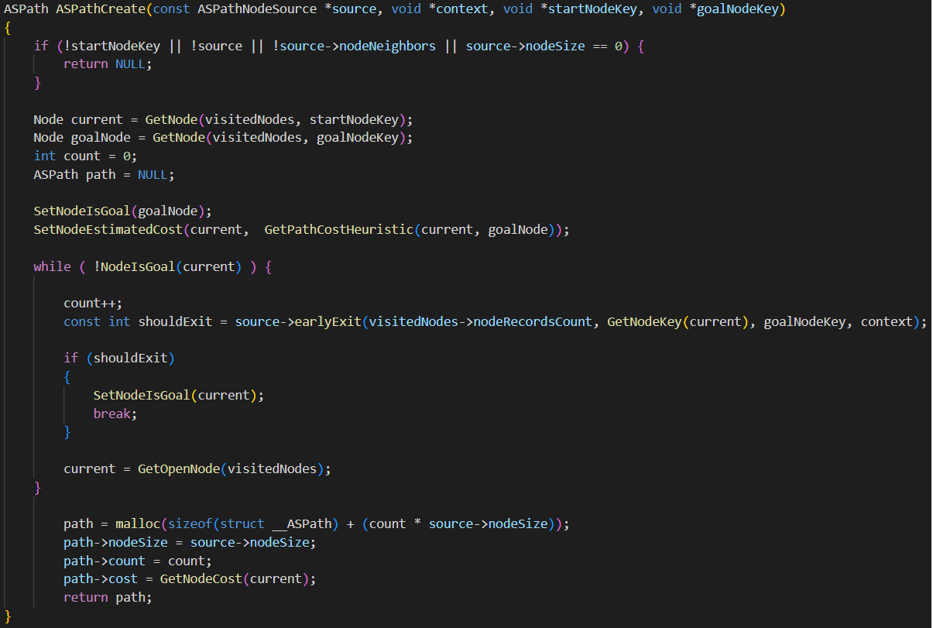
Código-base e cerne do A*

Slide 9
Animação

Slide 10

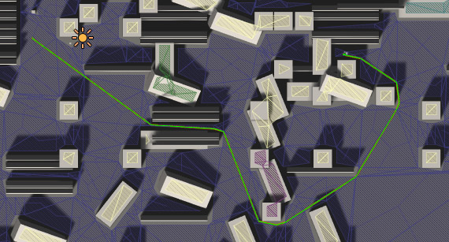
Aplicações

Slide 11
Referências
Introduction to A* (link) -> (stanford.edu)
A* code -> AStar/AStar.c at master · BigZaphod/AStar · GitHub

